Slide 1
GINCANA – DESCRITORES
Matemática
5º ANO – Ensino Fundamental

Slide 2
Questão 01
Das figuras acima, as que possuem os quatros ângulos iguais são:
(A) losango e retângulo;
(B) losango e quadrado;
(C) retângulo e quadrado;
(D) quadrado e trapézio;

Slide 3
Questão 01
Das figuras acima, as que possuem os quatros ângulos iguais são:
(A) losango e retângulo;
(B) losango e quadrado;
(C) retângulo e quadrado;
(D) quadrado e trapézio;

Slide 4
Questão 02
Observe os polígonos.
Dos polígonos, o que não apresenta nenhum lado paralelo é o
(A) retângulo;
(B) triângulo;
(C) trapézio;
(D) hexágono.

Slide 5
Questão 02
Observe os polígonos.
Dos polígonos, o que não apresenta nenhum lado paralelo é o
(A) retângulo;
(B) triângulo;
(C) trapézio;
(D) hexágono.

Slide 6
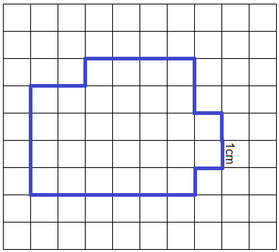
Questão 03
Observe a figura em destaque na malha quadriculada a seguir.
O perímetro dessa figura é igual a
(A) 90 cm
(B) 38 cm.
(C) 30 cm.
(D) 24 cm.

Slide 7
Questão 03
Observe a figura em destaque na malha quadriculada a seguir.
O perímetro dessa figura é igual a
(A) 90 cm
(B) 38 cm.
(C) 30 cm.
(D) 24 cm.

Slide 8
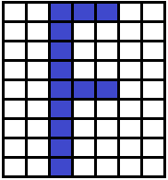
Questão 04
Observe a letra desenhada na malha quadriculada.
Cada quadradinho corresponde a 1cm² de área. A área corres-pondente a letra desenhada na malha quadriculada é igual a
(A) 9 cm²
(B) 13 cm²
(C) 28 cm²
(D) 32 cm²

Slide 9
Questão 04
Observe a letra desenhada na malha quadriculada.
Cada quadradinho corresponde a 1cm² de área. A área corres-pondente a letra desenhada na malha quadriculada é igual a
(A) 9 cm²
(B) 13 cm²
(C) 28 cm²
(D) 32 cm²

Slide 10
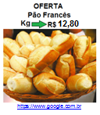
Questão 05
Observe a oferta.
Se uma pessoa comprar meio quilograma de pão francês ele irá pagar um valor de
(A) R$ 1,24
(B) R$ 6,20
(C) R$ 6,40
(D) R$ 12,40

Slide 11
Questão 05
Observe a oferta.
Se uma pessoa comprar meio quilograma de pão francês ele irá pagar um valor de
(A) R$ 1,24
(B) R$ 6,20
(C) R$ 6,40
(D) R$ 12,40

Slide 12
Questão 06
Na reta numérica abaixo esta indicado com uma seta o peso de uma pessoa em kg observe.
O peso dessa pessoa é igual a
(A) 55,5 kg.
(B) 56,5 kg.
(C) 57,5 kg.
(D) 58,5 kg.

Slide 13
Questão 06
Na reta numérica abaixo esta indicado com uma seta o peso de uma pessoa em kg observe.
O peso dessa pessoa é igual a
(A) 55,5 kg.
(B) 56,5 kg.
(C) 57,5 kg.
(D) 58,5 kg.

Slide 14
Questão 07
No número 4513, o algarismo 5 ocupa a ordem das
(A) unidades de milhar.
(B) centenas simples.
(C) dezenas simples.
(D) unidades simples.

Slide 15
Questão 07
No número 4513, o algarismo 5 ocupa a ordem das
(A) unidades de milhar.
(B) centenas simples.
(C) dezenas simples.
(D) unidades simples.

Slide 16
Questão 08
Na avaliação do SAEP foram reservadas 2 caixas com 1000 provas, mais 8 caixas com 100 provas, mais 5 envelopes com 10 provas, mais 6 provas.
Juntando todas essas provas temos um total igual a
(A) 2568
(B) 2856
(C) 6852
(D) 8652

Slide 17
Questão 08
Na avaliação do SAEP foram reservadas 2 caixas com 1000 provas, mais 8 caixas com 100 provas, mais 5 envelopes com 10 provas, mais 6 provas.
Juntando todas essas provas temos um total igual a
(A) 2568
(B) 2856
(C) 6852
(D) 8652

Slide 18
Questão 09
Somando 561 + 208 temos um valor igual a
(A) 353
(B) 367
(C) 709
(D) 769

Slide 19
Questão 09
Somando 561 + 208 temos um valor igual a
(A) 353
(B) 367
(C) 709
(D) 769

Slide 20
Questão 10
Alberto foi a feira e comprou diversos artigos, totalizando um valor de R$ 47,50. Ele pagou com uma nota de R$ 50,00. O valor que Alberto recebeu de troco é igual a
(A) R$ 1,50
(B) R$ 2,50
(C) R$ 11,50
(D) R$ 12,50

Slide 21
Questão 10
Alberto foi a feira e comprou diversos artigos, totalizando um valor de R$ 47,50. Ele pagou com uma nota de R$ 50,00. O valor que Alberto recebeu de troco é igual a
(A) R$ 1,50
(B) R$ 2,50
(C) R$ 11,50
(D) R$ 12,50

Slide 22
Questão 11
Observe a reta numérica abaixo.
O número que corresponde ao ponto D, é
(A) 2
(B) 14
(C) 26
(D) 32

Slide 23
Questão 11
Observe a reta numérica abaixo.
O número que corresponde ao ponto D, é
(A) 2
(B) 14
(C) 26
(D) 32

Slide 24
Questão 12
O quádruplo de um número é igual a esse número multiplicado por quatro. Então o quádruplo de 27 é igual a
(A) 23
(B) 31
(C) 67
(D) 108

Slide 25
Questão 12
O quádruplo de um número é igual a esse número multiplicado por quatro. Então o quádruplo de 27 é igual a
(A) 23
(B) 31
(C) 67
(D) 108

Slide 26
Questão 13
A distância da casa de Paulo até o Supermercado mais próximo é de 1,5km. Essa distância corresponde a
(A) 15m
(B) 150m
(C) 1500m
(D) 15000m

Slide 27
Questão 13
A distância da casa de Paulo até o Supermercado mais próximo é de 1,5km. Essa distância corresponde a
(A) 15m
(B) 150m
(C) 1500m
(D) 15000m

Slide 28
Questão 14
Lívia adora queijo, hoje no café da manhã ela comeu 2/10 de um queijo. Outra maneira de representar a parte do queijo que Lívia comeu é
(A) 0,1
(B) 0,2
(C) 0,002
(D) 2,0

Slide 29
Questão 14
Lívia adora queijo, hoje no café da manhã ela comeu 2/10 de um queijo. Outra maneira de representar a parte do queijo que Lívia comeu é
(A) 0,1
(B) 0,2
(C) 0,002
(D) 2,0

Slide 30
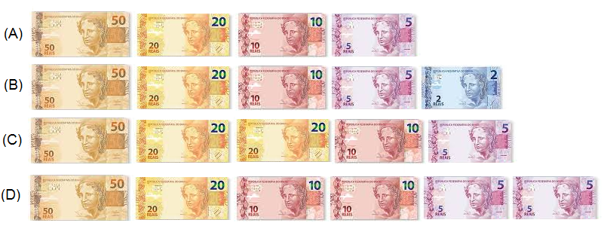
Questão 15
Lorena precisa trocar uma nota de cem reais por notas menores. A troca correta realizada por Lorena é

Slide 31
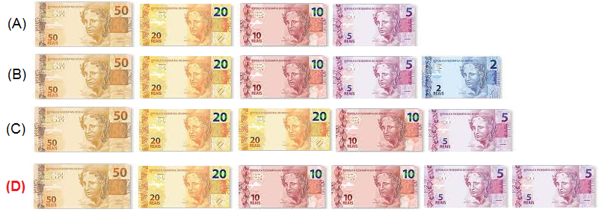
Questão 15
Lorena precisa trocar uma nota de cem reais por notas menores. A troca correta realizada por Lorena é

Slide 32
Questão 16
Felipe tem 17 anos, o pai dele tem o triplo de sua idade. A idade do pai de Felipe é igual a
(A) 51 anos.
(B) 34 anos.
(C) 20 anos.
(D) 17 anos.

Slide 33
Questão 16
Felipe tem 17 anos, o pai dele tem o triplo de sua idade. A idade do pai de Felipe é igual a
(A) 51 anos.
(B) 34 anos.
(C) 20 anos.
(D) 17 anos.

